Slide 2
Register
R0 – R12: General Purpose Register
R13: MSP und PSP
R14: Link Register (Odd bit => THUMB)
R15: PC
CPSR: Current Program Status Register

Slide 3
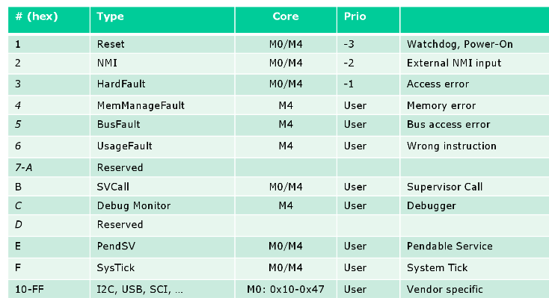
Prioritäten und Exceptions
Prio 1- 15: vom Core vorgegeben (Core System Exception Types)
Kleinere Nummer = Höhere Priorität
Reset, NMI, HardFault nicht maskierbar

Slide 4
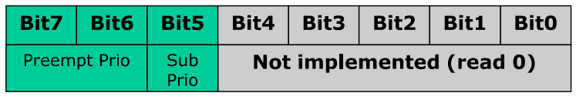
Prioritäten und Exceptions
Bis zu 8 IR Priority bits möglich: - M0: mind. 2bits - M3/M4: mind. 3bits
M3/M4 mit Haupt- und Subprioritäten

Slide 5
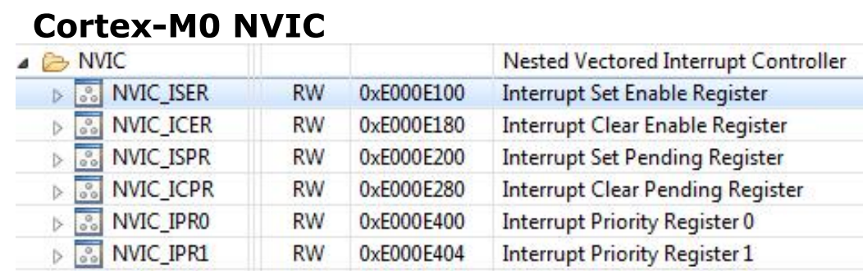
NVIC – Nested Vector IR Controller
32bit Register
einfaches en-/disablen von IR (NVIC_ISER / NVIC_ICER)
M4: zusätzlich Interrupt Active Bit Register (NVIC_IABR)

Slide 6
Fault Exceptions
Bus Fault
Memory Fault
Usage Fault
Hard Fault
Behandlung solcher Faults schwierig.

Slide 7
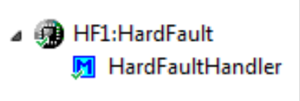
Hard Fault Handler
HardFault implementiert speziellen Exception Handler
Holt Stackframe und Register vom Stack

Slide 8
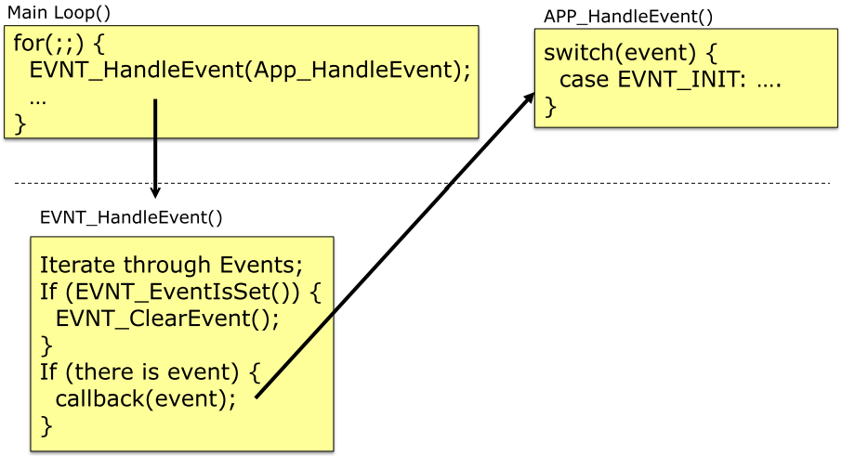
The principle

Slide 9
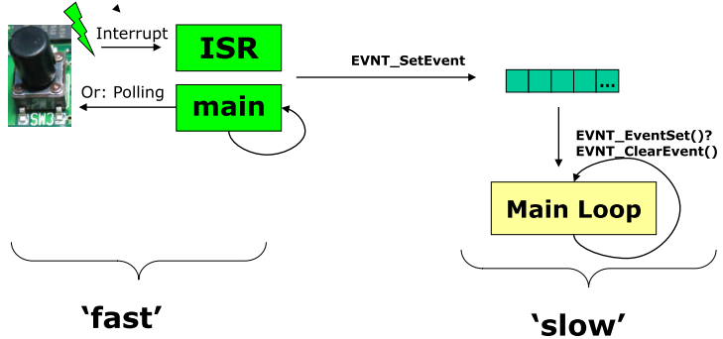
Application

